Slide 1
一款基于延时链的数模混合细计数TDC芯片
孙向明、高超嵩、杨懿琛、肖诗雨
华中师范大学

Slide 2
主要内容
1
研究背景及意义
2
TDC芯片原理
3
基于延时链的TDC ASIC芯片设计
4
版图设计与仿真
总结与展望
5

Slide 3
一、研究背景及意义
时间数字转换器（TDC）是一个高精度达到皮秒级的时间间隔测量单元. 测量原理是基于通过逻辑门的延迟时间。尽管它对于温度和电压变化很敏感,但是通过适当的控制和校准方法可以将通过逻辑门的延迟作为高精度时间间隔测量的基准。
TDC结构通常具有高分辨率、高线性度和低面积要求，通常在对面积敏感的应用中实现，例如在像素阵列芯片、高能物理实验、雷达、激光和声纳测距、通信测量等高精度测试领

Slide 4
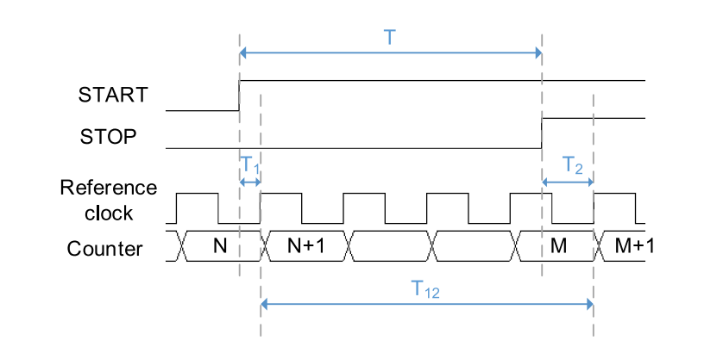
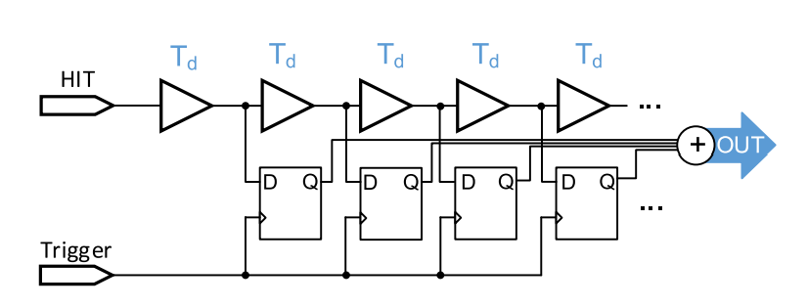
二、TDC芯片原理
经典粗细结合TDC时序图
细计数实现电路
HIT 信号经过由相同延时单元构成的延时链
寄存器输出温度计码

Slide 5
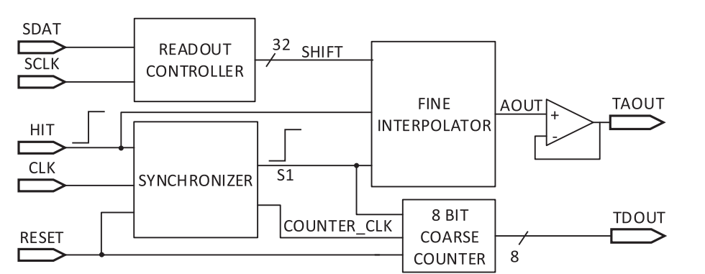
三、基于延时链的TDC ASIC芯片设计
TDC芯片整体设计
TDC芯片结构
粗计数器、模数混合精细插值器、读出控制器、同步器和模拟输出缓冲器

Slide 6
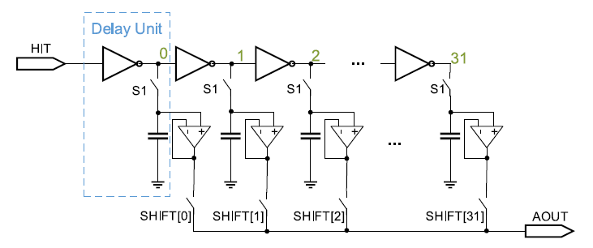
三、基于延时链的TDC ASIC芯片设计
延时链中延时单元的设计
基于反相器构成的延时链。
开关和电容器用于对模拟电压进行采样。
一旦S1变为高电平并且开关关闭，所有节点的电压就会保存在电容器上，在换档开关的控制下通过模拟缓冲器逐个读出。

Slide 7
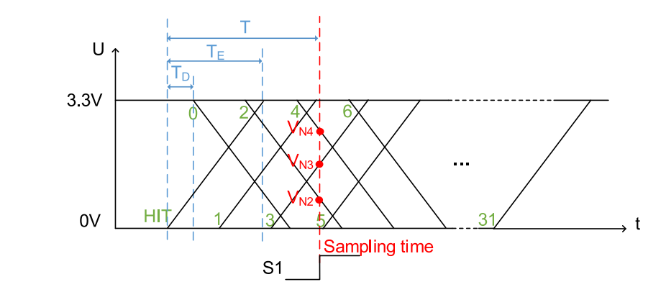
三、基于延时链的TDC ASIC芯片设计
延时链中延时单元的设计
Fig. 4. 延时链上节点电压

Slide 8
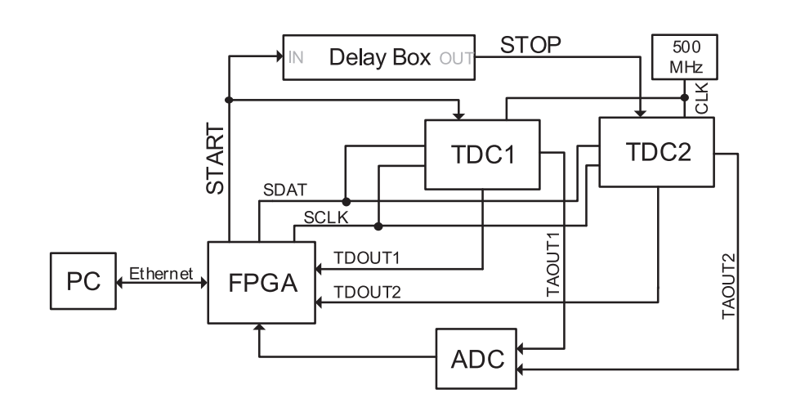
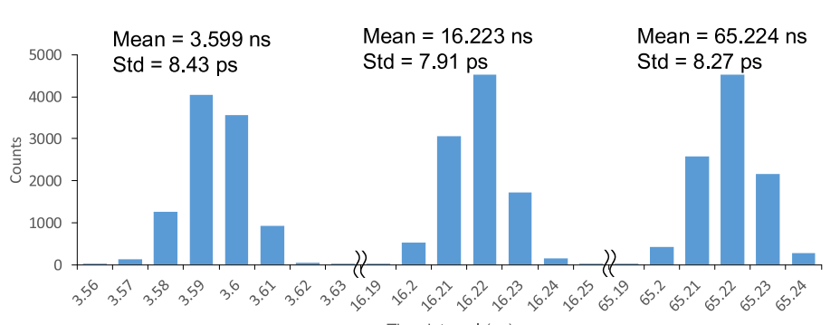
测试结果
0.35 μm CMOS技术下实现了6 ps的时间精度
采细计数部分需要依次读出，决定了TDC工作速率
START信号经过可控延时分别送入两块待测芯片
FPGA 接收两个TDC和ADC的数字输出，然后发送原始数据到PC，并为两个TDC提供外部参考时钟。

Slide 9
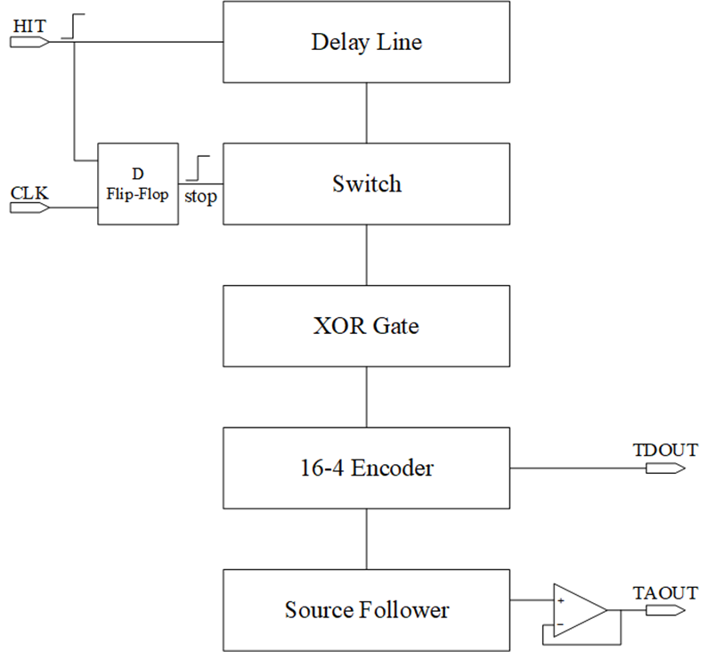
三、基于延时链的TDC ASIC芯片设计
TDC芯片的细计数部分改进
TSMCBCD180工艺制造
在片内定位stop信号在延时链中的位置，提升TDC工作速度

Slide 10
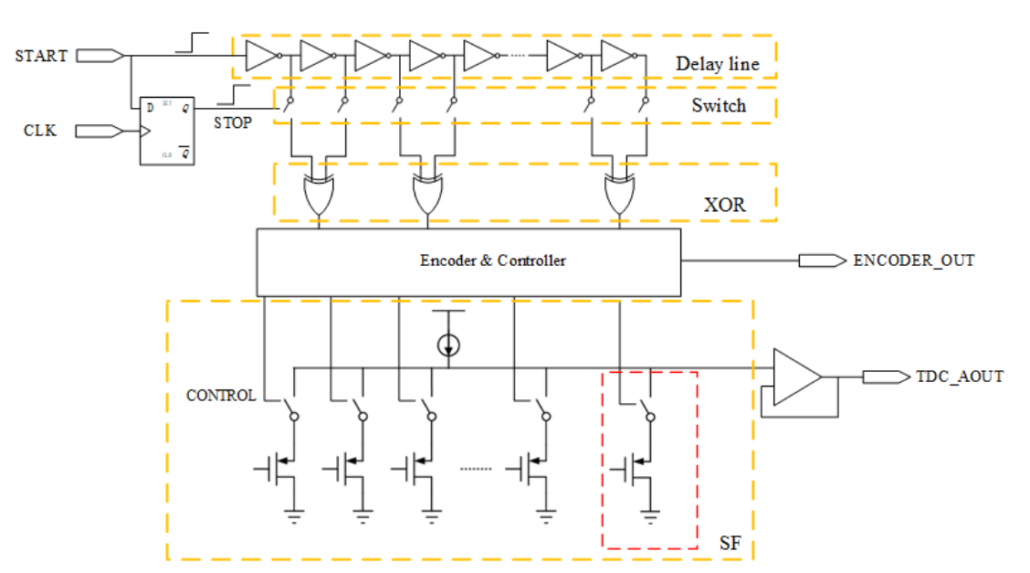
三、基于延时链的TDC ASIC芯片设计
TDC芯片的改进
时间测量模式下，在 STOP 信号到来时，取相邻沿信号做异或。
STOP 信号到来时，锁住该时刻沿信号，同时将相邻 SF 寄生电容充电的结果送入 XOR。
理论上相邻反相器输出相反，仅在 STOP 信号到达时 START 被采样时有一个反相器与相邻前后的反相器值相同，因此仅有一个异或结果为 0。
编码模块给出该反相器的位置，控制模块控制输出采样的电压值，根据这两个值得到 START 和 STOP 之间的时间间隔。

Slide 11
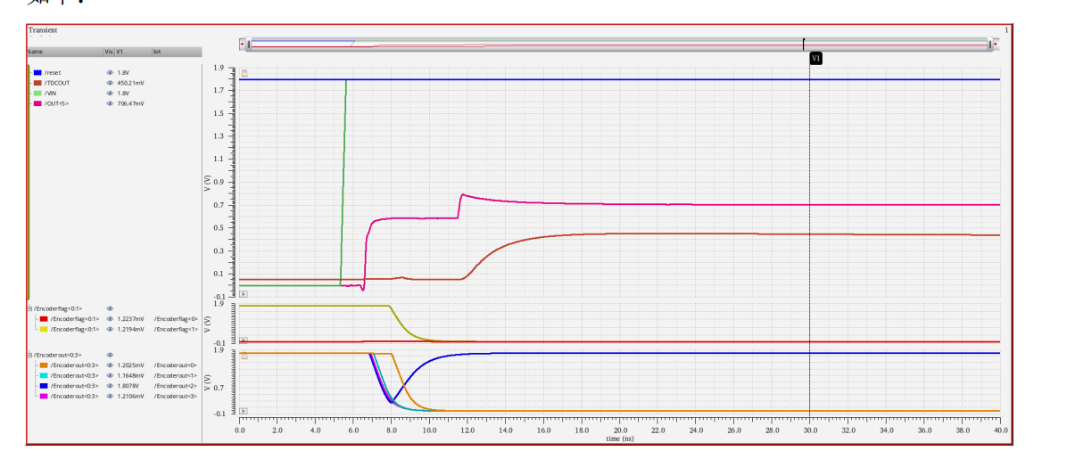
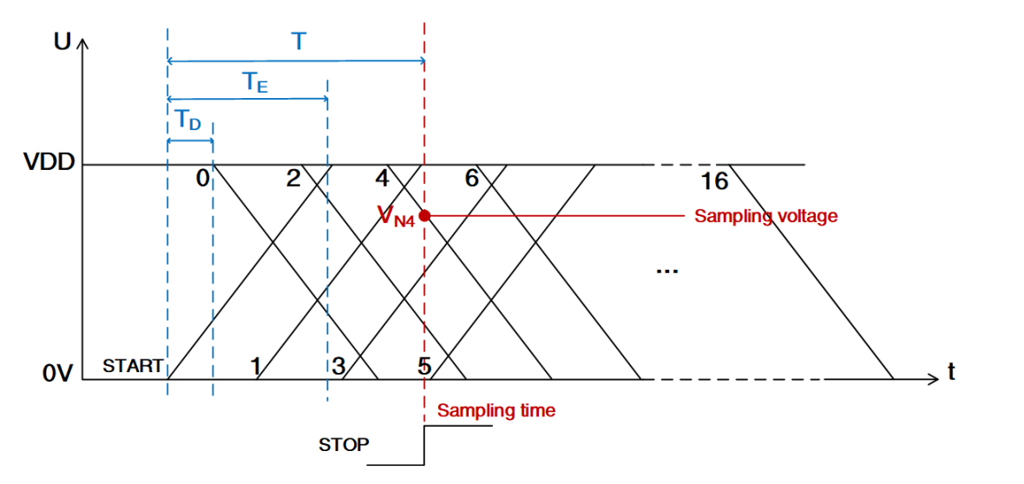
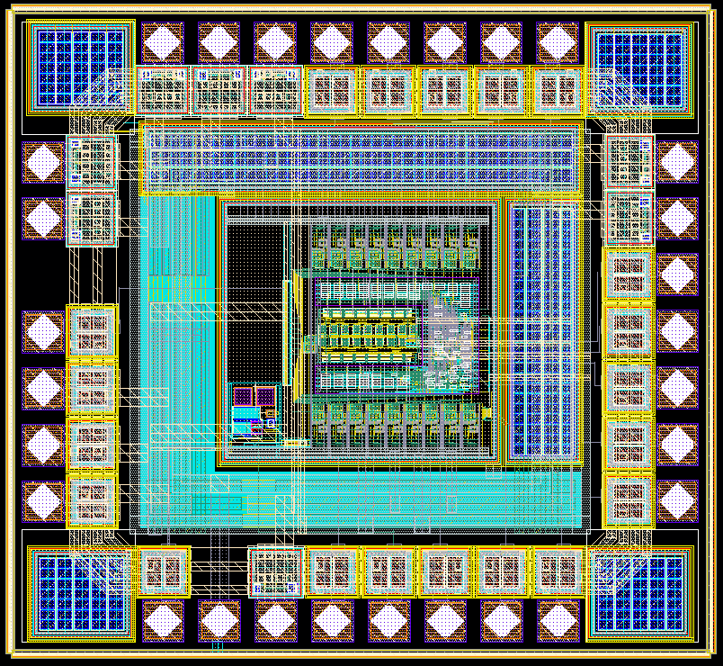
四、仿真结果
TDC芯片仿真结果
锁定的延时单元输出结果
Buffer输出至片外
数字提供的标志信息
数字提供的地址信息
TSMCBCD180工艺制造
芯片大小：1380μm *1270μm

Slide 12
五、总结与展望
提出一款基于延时链的TDC芯片
设计两款不同细计数结构
实现了6ps时间分辨
新一版TDC芯片电子学测试环境搭建完成，即将展开测试

Slide 13
忠诚博雅朴实刚毅
C
感谢各位老师和同学的聆听
C

